Slide 1


ANDROID STUDIO를 이용한 미니 게임 프로젝트
컴퓨터정보통신공학과 | 20191379 | 김도겸

Slide 2
목차
1. 프로젝트 개요
2. 틱택토 미니게임
3. 블랙잭 미니게임
4. 보드 미니게임

Slide 3
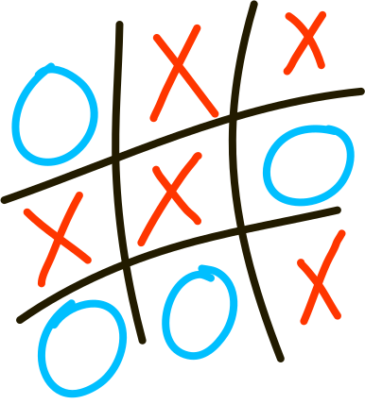
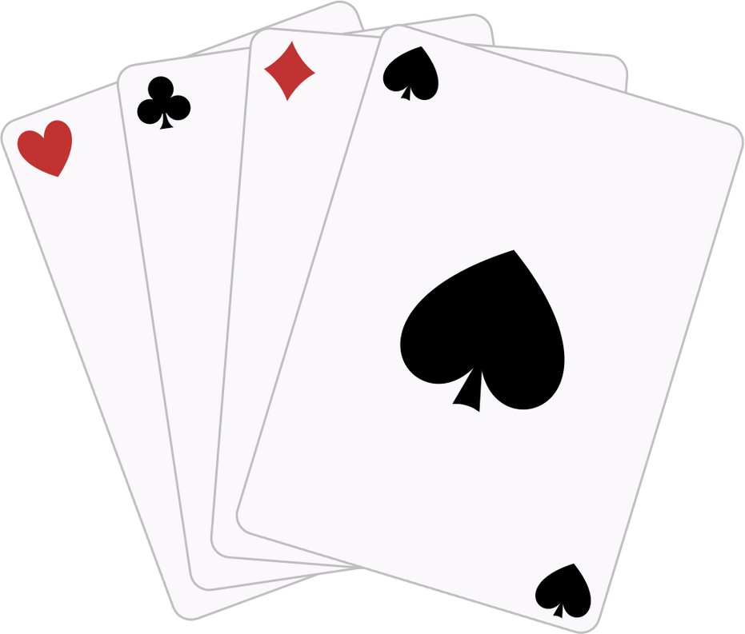

1.프로젝트 개요
1. 목적
안드로이드 스튜디오를 이용하여 세 가지 미니 게임(틱택토, 블랙잭, 보드 미니게임)을 구현
2. 프로젝트 구성
•-틱택토 게임: 3x3 보드에서 두 플레이어가 번갈아 가며 O와 X를 놓는 게임
•-블랙잭 게임: 카드 게임으로, 플레이어는 카드의 합이 21에 가깝게 만들어야 함
•-보드 미니게임: 주사위를 굴려 플레이어와 컴퓨터가 번갈아 가며 보드 위를 이동하는 게임

Slide 4
2.틱택토 미니게임
1. 게임 구성
•격자판: 3x3 크기의 격자판이 있으며, 총 9개의 빈 칸으로 구성
•기호: 한 플레이어는 X를, 다른 플레이어는 O를 사용. 이 게임에서는 플레이어가 X, 컴퓨터가 O를 사용.
2. 게임 규칙
•번갈아 가며 표시: 플레이어와 컴퓨터는 번갈아가며 격자판의 빈 칸에 자신의 기호(X 또는 O)를 표시
•승리 조건: 가로, 세로 또는 대각선으로 동일한 기호를 세 개 연속으로 맞추는 사람이 승리
•무승부 조건: 격자판이 모두 채워졌지만 어느 쪽도 세 개를 맞추지 못한 경우 게임은 무승부

Slide 5
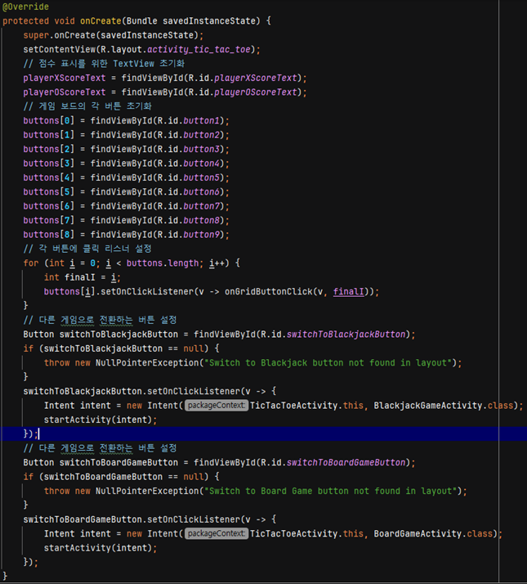
2. 틱택토 미니게임<주요 코드>
-onCreate 메서드: 가장 먼저 호출되는 메서드로, 여기서 전체적인 게임 초기화와 UI 설정을 수행
-’playerXScoreText’와 ‘playerOScoreText’를 초기화하여 게임 진행 중 각 플레이어의 승리 횟수를 표시
-’button’ 배열을 통해 3 x 3 틱택토 보드의 각 칸을 나타내는 버튼들을 초기화하고 각 버튼에 클릭 리스너를 설정하여 플레이어가 버튼을 클릭할 때마다 ‘onGridButtonClick’메서드가 호출
-블랙잭과 보드 게임으로 전환할 수 있는 버튼들을 설정하여, 다른 미니 게임으로 쉽게 이동

Slide 6
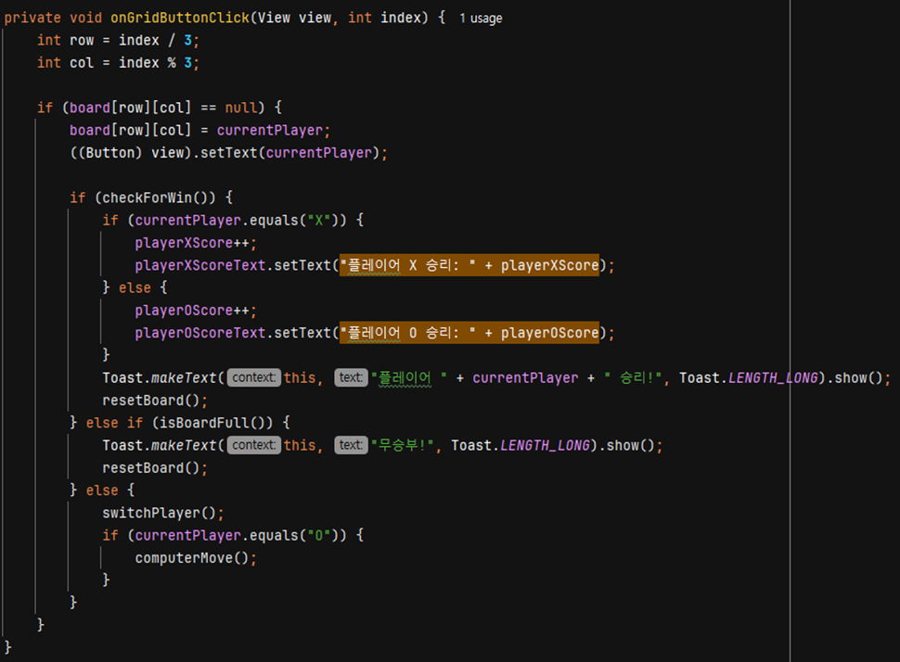
2. 틱택토 미니게임<주요 코드>
-사용자가 보드의 버튼을 클릭하면 행(row)과 열(col)을 계산. 해당 위치가 비어 있다면(‘null’).
-checkForWin() 메서드를 호출하여 현재 플레이어가 승리했는지 확인. 승리했다면 updateScore()를 통해 점수를 갱신하고, Toast 메시지로 승리를 알린 후 보드를 초기화
-보드가 가득 찼는지 isBoardFull()로 확인하여, 가득 찼다면 무승부로 처리하고 보드를 초기화
-승부가 결정되지 않았다면 switchPlayer()를 호출하여 플레이어를 전환. 현재 플레이어가 O(컴퓨터)라면 computerMove()를 호출하여 컴퓨터의 턴을 실행

Slide 7
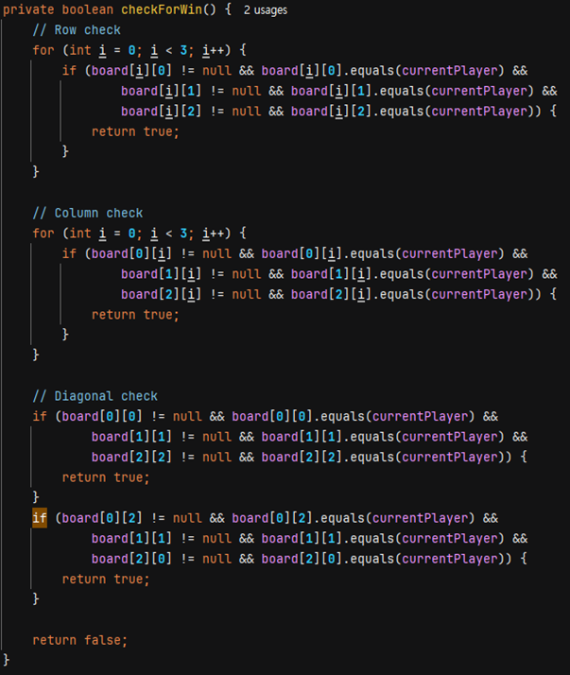
2. 틱택토 미니게임<주요 코드>
-가로 검사: 각 행을 순회하며, 해당 행의 세 칸이 모두 현재 플레이어의 기호를 채워져 있는지 확인
-세로 검사: 각 열을 순회하며, 해당 열의 세 칸이 모두 현재 플레이어의 기호로 채워져 있는지 확인
-대각선 검사: 두 개의 대각선을 검사하여, 세 칸이 모두 현재 플레이어의 기호로 채워져 있는지 확인
-결과 반환: 위 조건 중 하나라도 만족하면 ‘true’를반환하여 승리를 알리고, 모두 만족하지 않으면 ‘false’를 반환하여 게임을 계속 진행

Slide 8
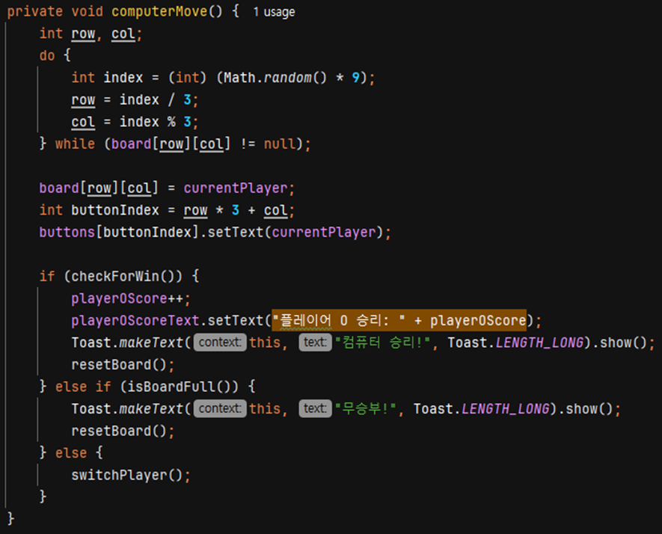
2. 틱택토 미니게임<주요 코드>
-컴퓨터는 무작위로 0부터 8 사이의 인덱스를 선택하여 해당 위치에 수를 둠. 선택한 위치가 이미 차있다면,빈 칸이 나올 때까지 반복
-선택한 위치에 현재 플레이어의 기호(‘O’)를 설정하고, 해당 버튼의 텍스트를 업데이트
-’checkForWin()’을호출하여 컴퓨터의 승리 여부를 확인하고, 승리 시 점수를 업데이트하고 보드를 초기화. 보드가 가득 찼는지 ‘isBoardFull()’로확인하여 무승부 시 보드를 초기화
-승부가 결정되지 않았다면 ‘switchPlayer()’를 호출하여 다음 턴을 플레이어에게 넘김.

Slide 9
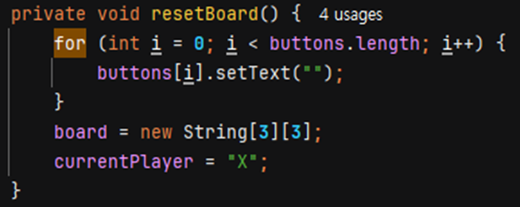
2. 틱택토 미니게임<주요 코드>
-모든 버튼의 텍스트를 빈 문자열로 설정하여 보드 UI를 초기 상태로 돌리고, ‘Board’ 배열을 새로운
3 * 3 배열로 재설정하여 게임 데이터를 초기화
-’currentPlayer’를 ‘x’로 설정하여 새로운 게임에서 플레이어가 먼저 시작

Slide 10
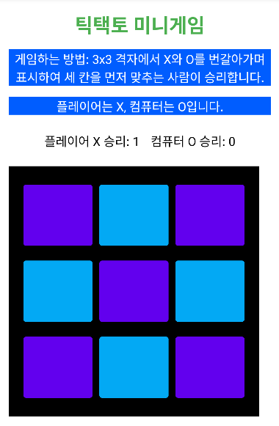
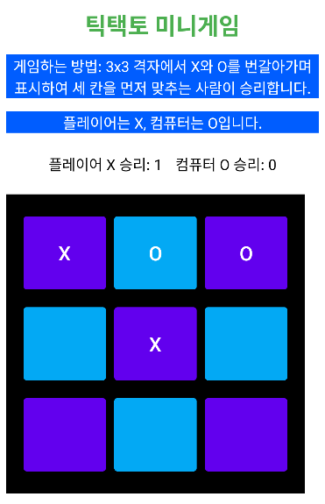
2. 틱택토 미니게임<실행 화면>

Slide 11
3.블랙잭 미니게임
1. 카드 값:
•-2부터 10까지의 카드는 숫자 그대로의 값을 가짐
•-J, Q, K는 각각 10점으로 계산되고, A(에이스)는 1점 또는 11점으로 계산될 수 있으며 플레이어에게 유리한 방식으로 선택
2. 게임 목표:
•-플레이어와 딜러(컴퓨터)는 카드를 교대로 받음
•-카드의 총합이 21을 넘지 않으면서 가능한 한 21에 가까운 값을 가져야 함. 21을 초과하면 "버스트"로 즉시 패배

Slide 12
3.블랙잭 미니게임
3. 게임 진행:
•-플레이어는 두 장의 카드를 먼저 받고, 딜러(컴퓨터)도 두 장의 카드를 받음
•-플레이어는 히트(카드를 추가로 받음) 또는 스탠드(카드 받기를 중지하고 현재 점수로 승부)할 수 있음
•-플레이어가 스탠드를 선택하면, 딜러(컴퓨터)는 17 이상의 점수를 얻을 때까지 계속해서 카드를 받음
•-최종적으로 21에 가까운 점수를 가진 사람이 승리하고, 둘 다 같은 점수이면 푸시(무승부)

Slide 13
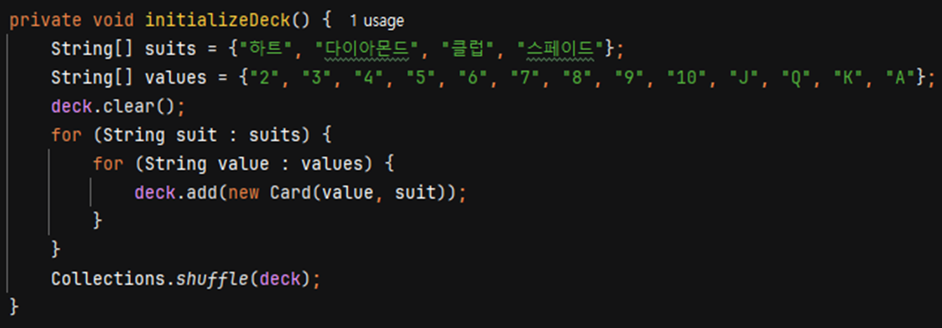
3.블랙잭 미니게임<주요 코드>
-이 코드는 게임에서 사용할 카드 덱을 만드는 부분
-카드의 종류(하트, 다이아몬드 등)와 값(2,3,4 등)을 정의한 후, 각각의 카드를 덱에 추가
-모든 카드가 추가되면, ‘Collections.shuffle(deck)’을 사용해 덱을 섞음.
-카드 게임이 시작될 때, 모든 카드가 섞여 예측할 수 없도록 함.

Slide 14
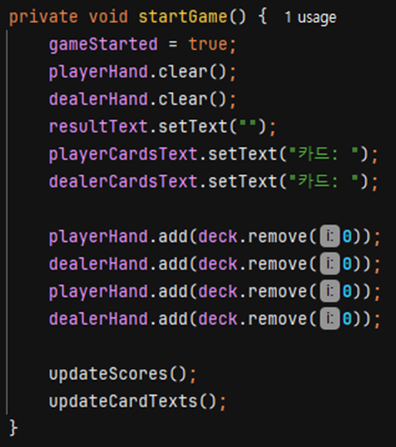
3.블랙잭 미니게임<주요 코드>
-처음에는 양쪽 모두 빈 손으로 시작(clear()), 그리고 덱에서 카드 두 장씩을 차례로 꺼내어 플레이어와 딜러에게 나눠줌.
-점수를 계산하고, 각 플레이어와 딜러의 카드를 화면에 표시

Slide 15
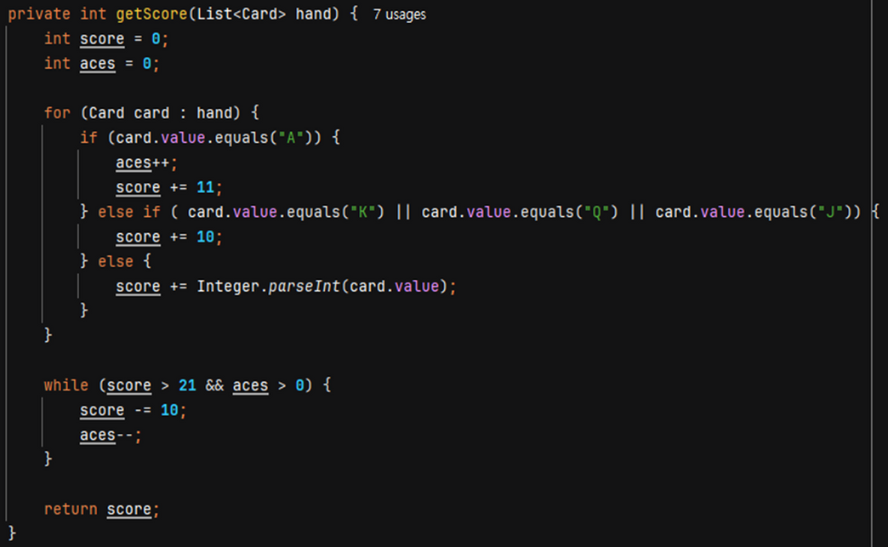
3.블랙잭 미니게임<주요 코드>
-이 코드는 플레이어와 딜러의 점수를 계산하는 부분
-각 카드의 값에 따라 점수를 계산하는데, 여기서 에이스(A)는 특별한 처리가 필요. 에이스는 11점 또는 1점으로 계산될 수 있음.
-예를 들어, 처음에는 에이스를 11점으로 계산하지만, 만약 그 점수로 인해 21점을 초과하게 되면, 에이스는 1점으로 다시 계산

Slide 16
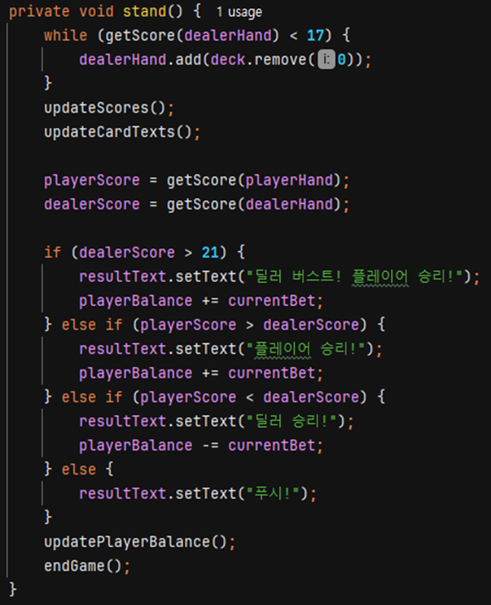
3.블랙잭 미니게임<주요 코드>
-플레이어가 스탠드(stand)를 선택하면, 딜러는 자신의 점수가 17 이상이 될 때까지 계속 카드를 뽑음.
-이후, 플레이어와 딜러의 점수를 비교해 승자를 결정
-만약 딜러가 21점을 초과하면, 플레이어가 승리하고 이 경우 플레이어는 베팅 금액을 받음.
-플레이어의 점수가 더 높으면 승리, 딜러가 높으면 패배, 점수가 같으면 푸시(push)로, 베팅 금액은 변하지 않음.

Slide 17
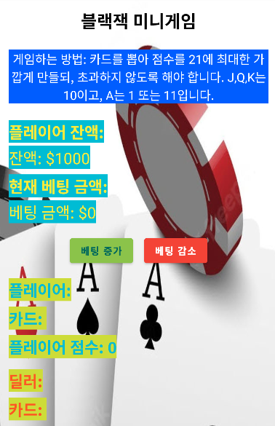
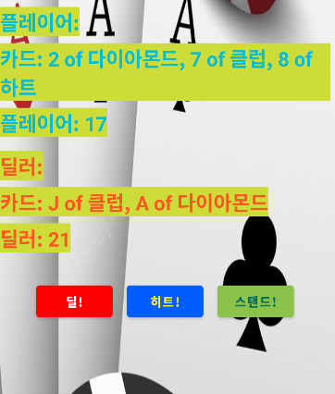
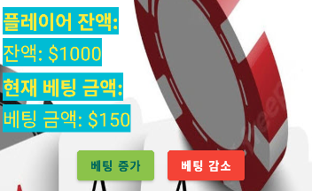
3. 블랙잭 미니게임<실행 화면>

Slide 18
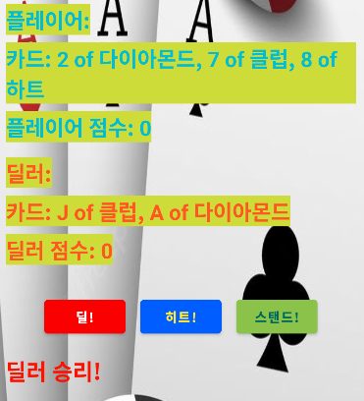
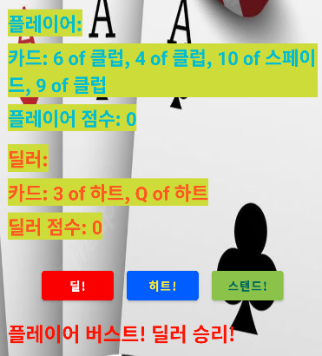
3. 블랙잭 미니게임<실행 화면>
or

Slide 19
4. 보드 미니게임
1. 보드 구성:
•-보드는 10x10 크기의 100칸으로 이루어져 있음
•-각 칸은 특수 타일, 장애물 타일, 파워업 타일, 텔레포트 타일 등 다양한 타일로 구성되어 있으며, 이들은 게임의 변수로 작용
2. 주사위 굴리기:
•-플레이어와 컴퓨터는 각각 자신의 턴에 주사위를 굴려 나온 숫자만큼 이동
•-주사위는 1~6까지의 숫자가 나오며, 주사위 결과에 따라 캐릭터가 이동

Slide 20
4. 보드 미니게임
3. 특수 타일 기능:
•-보너스 타일: 한 번 더 주사위를 굴릴 수 있음
•-장애물 타일: 3칸 뒤로 이동
•-파워업 타일: 다음 턴에 주사위 결과가 2배로 적용
•-텔레포트 타일: 보드 위의 랜덤 위치로 이동
•-골인 타일: 게임이 종료되며, 해당 플레이어가 승리

Slide 21
4. 보드 미니게임
4. 게임 진행:
•-플레이어와 컴퓨터가 번갈아 가며 주사위를 굴리고, 나온 결과에 따라 보드 위를 이동
•-특정 타일에 도착할 때마다 해당 타일의 기능이 즉시 적용
•먼저 골인 타일에 도착하는 플레이어가 승리

Slide 22
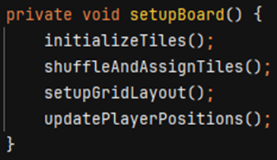
4.보드 미니게임<주요 코드>
-initializeTiles(): 이 함수는 보드에 있는 모든 칸을 초기화
-shuffleAndAssignTiles(): 여기서는 타일을 무작위로 섞고, 각 칸에 보너스, 장애물, 파워업, 텔레포트 같은 특별한 기능을 가진 타일을 배치
-setupGridLayout(): 이 단계에서 보드가 화면에 그려짐.
-updatePlayerPositions(): 게임이 시작되면 플레이어와 컴퓨터가 어디에 위치하는지 화면에 보여줌.

Slide 23
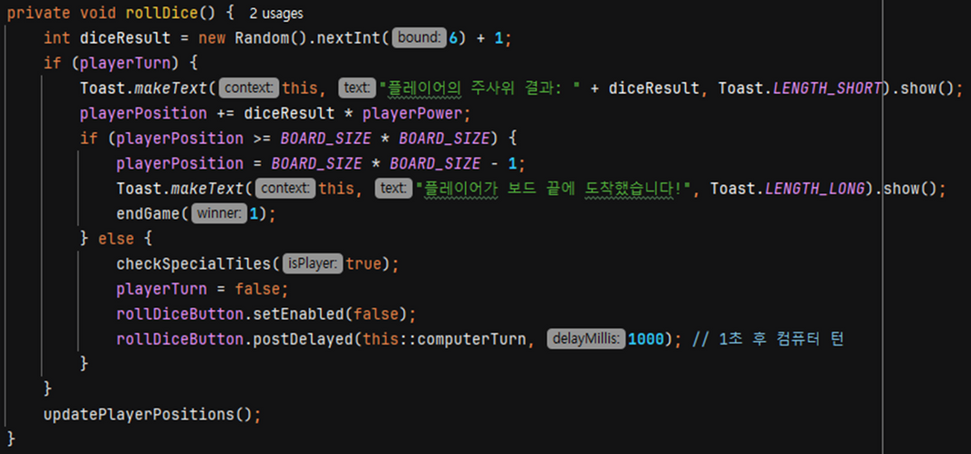
4.보드 미니게임<주요 코드>
-rollDice(): 주사위를 굴려서 1부터 6까지의 숫자 중 하나를 얻고, 이 숫자만큼 플레이어의 말이 앞으로 이동
-playerTurn: 플레이어의 차례라면, 주사위 결과에 따라 플레이어가 이동
-checkSpecialTiles(true): 이동한 칸이 특별한 타일(보너스, 장애물 등)인지 확인
-컴퓨터의 차례: 플레이어의 차례가 끝나면 1초 후에 컴퓨터가 주사위를 굴리고, 동일한 과정을 거침.

Slide 24
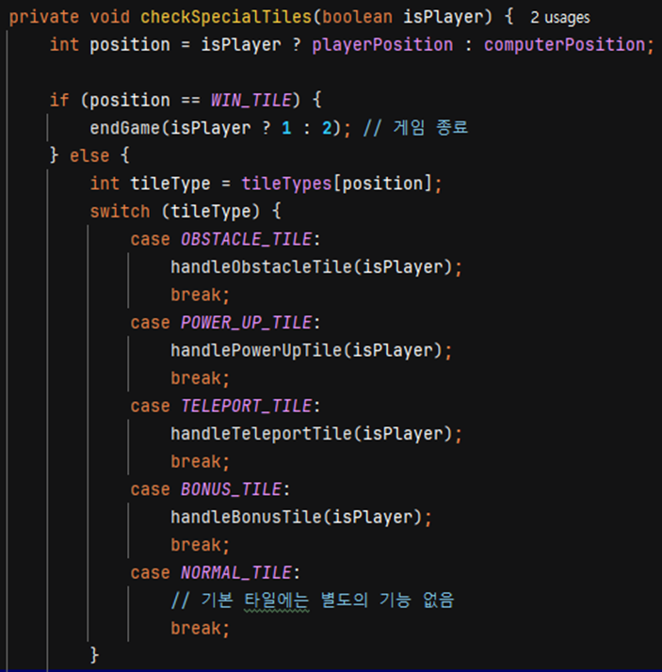
4.보드 미니게임<주요 코드>
-checkSpecialTiles(): 플레이어나 컴퓨터가 특수 타일에 도착했는지 확인. 그리고 도착한 타일이 무엇인지에 따라 서로 다른 이벤트가 발생
-handleObstacleTile(): 장애물 타일, 3칸 뒤로 감
-handlePowerUpTile(): 파워업 타일, 다음 번 주사위 결과가 두 배
-handleTeleportTile(): 텔레포트 타일, 랜덤 위치로 이동
-handleBonusTile(): 보너스 타일, 주사위를 한 번 더 굴릴 수 있음

Slide 25
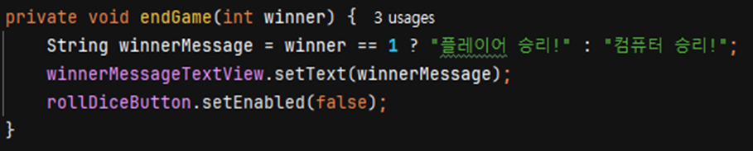
4.보드 미니게임<주요 코드>
-endGame(): 플레이어나 컴퓨터가 보드의 마지막 칸(골인 지점)에 도착하면 이 함수가 호출
-승자 발표: 이 함수는 누가 이겼는지를 화면에 보여줌
-게임 종료: 게임이 끝났으니 주사위 굴리기 버튼을 사용할 수 없음.

Slide 26
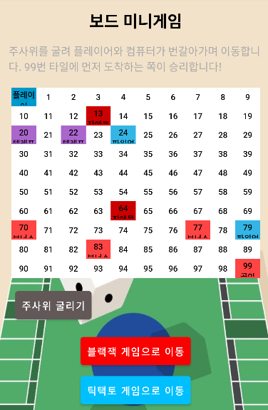
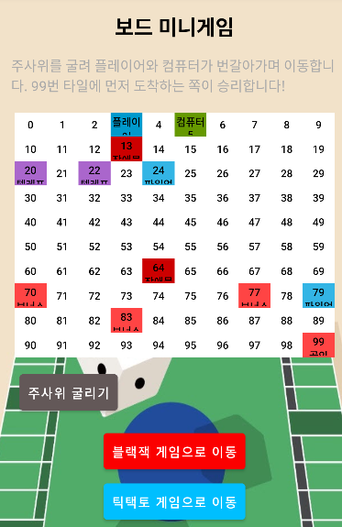
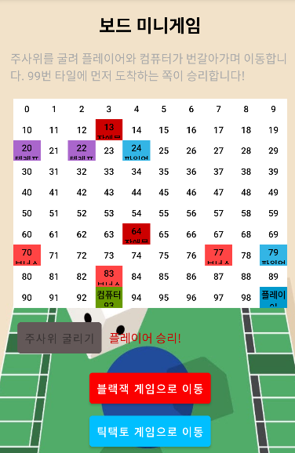
4. 보드 미니게임<실행 화면>

Slide 27
THANK YOU

